Slide 1
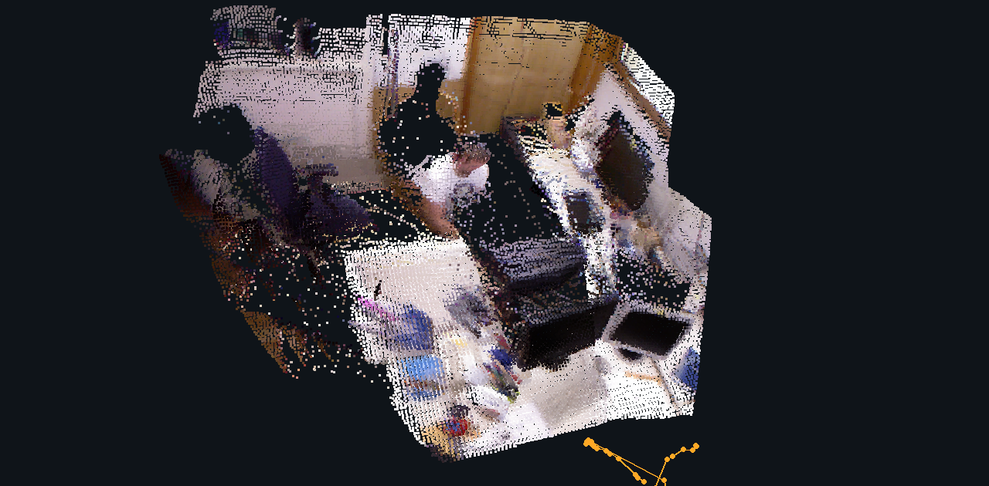
Real-time Mapping with Foundation Models
Щільна метрична 3D-карта з монокулярного RGB
Побудовано відтворюваний offline pipeline: RGB → depth + SLAM → dense 3D map.
Learned metric depth (Depth Anything 3)
+ класичний monocular SLAM (pySLAM)
Offline research prototype
Реальний результат: TUM RGB-D fr1/xyz, 200 кадрів,
22 keyframes, 72 887 вокселів по 2 см (run yulian_tum_e2e_f200_20261025_01)
Назар · Ярополк · Юліан develop @ 242c0cb
Offline research prototype · UCU · Real-time Mapping with Foundation Models
1 / 6
Notes:
Слайд 1 — Проблема і результат (0:00–0:47, Назар)
Добрий день, ми — Назар, Ярополк і Юліан. Наша мета — побудувати щільну метричну 3D-карту приміщення лише з монокулярного RGB-відео. Дослідницьке питання: чи допомагає foundation-модель глибини класичному SLAM побудувати повнішу і точнішу карту. Класичний SLAM дає траєкторію камери, але розріджену карту і без метричного масштабу. Моделі глибини дають щільну метричну глибину, але без узгодженої траєкторії. Ми поєднали обидва підходи. Результат: побудовано відтворюваний offline pipeline — RGB, depth і SLAM, щільна 3D-карта. Праворуч — справжня карта з нашого запуску. Важливо одразу: це offline research prototype.
ДЖЕРЕЛА: зображення — presentation/midterm/assets/final_dense_map.png, відрендерено scripts/render_midterm_demo.py з run yulian_tum_e2e_f200_20261025_01 (clean 4952e37, status ok); 22 keyframes і 72 887 вокселів — methods/…comparison.global/metrics.json цього run, results/summaries/wp3_wp4_yulian_tum_fr1_xyz_200.json, docs/ROBUST_FUSION.md §4.2. Replay карти побайтово збігається з записаним map.npz.

Slide 2
Архітектура і внесок команди
Metric depth
DA3METRIC-LARGE (primary) · UniDepth V2 (порівняння)
RGB кадри
monocular, 640×480
Alignment
robust global scale
Dense fusion
voxel 2 см
3D map
метри
pySLAM monocular
пози, keyframes, sparse map
Evaluation з GT (TUM)
лише оцінка: ATE, AbsRel, Chamfer, F‑score
Назар
Ярополк
Юліан
датасет і контракти, depth adapters, вибір моделі, інтеграція, бенчмарки
pySLAM, tracking, траєкторія, timing, SLAM-бенчмарк
alignment, fusion, оцінка карти, robust-fusion дослідження
Offline research prototype · UCU · Real-time Mapping with Foundation Models
2 / 6
Notes:
Слайд 2 — Архітектура і внесок (0:48–1:37, Ярополк)
Кожен кадр іде двома шляхами. Модель глибини, основна — DA3 Metric, для порівняння UniDepth, дає щільну глибину в метрах. pySLAM дає пози камери, keyframes і розріджену карту, але в довільному масштабі. Alignment оцінює один робастний масштаб між точками SLAM і глибиною моделі, а fusion зливає keyframes у воксельну карту. Ground truth з TUM використовується лише для оцінювання і для явно позначеного oracle B1; у runtime його немає, і це перевіряють тести. Назар відповідає за дані, контракти, моделі глибини, інтеграцію і бенчмарки. Я — за pySLAM, tracking, траєкторію і timing. Юліан — за alignment, fusion, оцінку карти і robust fusion.
ДЖЕРЕЛА: docs/ARCHITECTURE.md §1, §4 (Case A, scalar scale), §8; docs/EXPERIMENTS.md §3 (GT лише evaluation або labelled oracle B1); ролі — PLAN.md (WP1 Nazar, WP2 Yaropolk, WP3 Yulian), docs/TWO_PERSON_COMPLETION_PLAN.md §1.1, merged PR #1–#28. GT-free runtime перевіряється import-hygiene тестами (tests/test_import_hygiene_robust.py, tests/test_missing_gt_pose.py).

Slide 3
Depth і SLAM: якість моделей близька, latency — ні
Development: TUM fr1/desk, 573 кадри
430 / 573
0.0195 м
611 ms
кадрів tracked (0.750)
ATE після Sim(3), лише оцінка
SLAM track, медіана на кадр
DA3 — primary за правилом D‑3 · SLAM домінує в latency → не real-time
Offline research prototype · UCU · Real-time Mapping with Foundation Models
3 / 6
Notes:
Слайд 3 — Depth і SLAM (1:38–2:31, Назар → Ярополк)
[Назар] На development-спліті, 573 кадри, моделі близькі: AbsRel 0.082 у DA3 і 0.083 у UniDepth, а RMSE нижчий у UniDepth — 0.137 метра проти 0.163. На інших метриках і сплітах вони міняються місцями. Основною лишається DA3, бо правило вибору ми зафіксували заздалегідь, а UniDepth тоді не пройшов перевірку в pipeline. Після результатів рішення не змінюємо. Обидві моделі мають p95 86–98 мілісекунд на RTX 5070 Laptop.
[Ярополк] SLAM на тому ж спліті: 430 із 573 кадрів у стані OK, тобто 0.75. ATE — 2 сантиметри, але після Sim(3), лише як оцінка форми траєкторії. Головне — latency: медіана 611 мілісекунд, p95 — 2.3 секунди на кадр при бюджеті 33. Тому real-time ми не заявляємо.
ДЖЕРЕЛА: depth — results/summaries/nazar_n05_model_only_0dc5f7f.csv (DA3 504: AbsRel 0.08189, RMSE 0.16258 м, p95 97.87 ms; UniDepth: AbsRel 0.08267, RMSE 0.13735 м, p95 86.42 ms; RTX 5070 Laptop, 640×480 input), docs/DEVELOPMENT_BENCHMARK.md §8; selection (DA3 AbsRel 0.1145 / RMSE 0.4211; UniDepth 0.0646 / 0.4499) — той самий CSV. B0 — results/summaries/nazar_n05_benchmark.json, run nazar_n05_dev573_b0eval_cd64251_01: tracking_success 0.75044 (430/573), final Sim(3) ATE RMSE 0.019530 м, Slam.track warm p50 611.38 / p95 2312.47 ms (Linux Docker, Python core); docs/DEVELOPMENT_BENCHMARK.md §4. D-3: docs/decisions/ADR001_geometry_model.md (N-04 gate fail → DA3 primary). Бюджет 33.3 ms = 1000/30 (D-7). Розбіжність: Y-05 Ярополка (results/summaries/yaropolk_y05_benchmark.csv, інша машина, 3 runs) дає track p95 1221–1339 ms і tracking 0.750–0.766; висновок «offline» той самий. Різниця між runs — також прояв недетермінізму pySLAM.

Slide 4
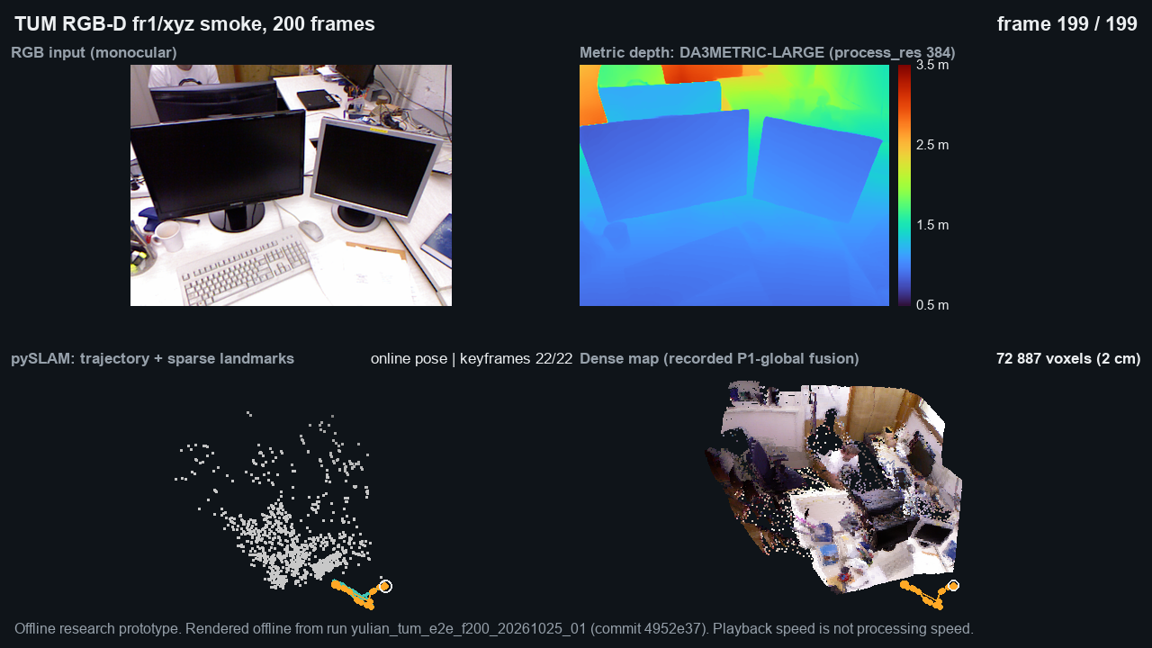
Демо: від RGB до щільної карти
Що на відео
RGB → depth DA3 → траєкторія pySLAM → карта росте з keyframes
22 keyframes
72 887 вокселів
Rendered offline: швидкість відео ≠ швидкість обробки
Резерв: assets/mapping_demo.mp4 (31 с) · run yulian_tum_e2e_f200_20261025_01 (4952e37)
Offline research prototype · UCU · Real-time Mapping with Foundation Models
4 / 6
Notes:
Слайд 4 — Демо (2:33–3:21, Юліан; запустити відео кліком на початку)
Це запис справжнього запуску на TUM fr1/xyz, 200 кадрів. Зліва вгорі — вхідний RGB. Праворуч — метрична глибина DA3 у фіксованій шкалі від половини метра до 3.5 метра. Внизу зліва — траєкторія pySLAM, помаранчеві keyframes і розріджені точки. Внизу справа — щільна карта: кожен новий keyframe додає вокселі. Пози SLAM переведено в метри одним масштабом 1.19, який alignment знайшов без GT. У кінці маємо 22 keyframes і 72 887 вокселів по 2 сантиметри, а далі карта обертається. Важливо: відео відрендерене offline з готових артефактів, тож швидкість відтворення — не швидкість обробки. Карта у відео побайтово збігається з картою, записаною цим запуском.
ДЖЕРЕЛА: run yulian_tum_e2e_f200_20261025_01 (clean 4952e37, всі stages ok; DA3METRIC-LARGE process_res 384, bfloat16). Відео: scripts/render_midterm_demo.py, presentation/midterm/assets/demo_provenance.json (SHA-256 входів і виходів; replay_equals_recorded_map_npz = true). Tracking state не записаний: run передує Y-01 export; показано лише наявність online pose (197/200 кадрів). Траєкторія — trajectory_online.txt × scale 1.1920834 (alignment.json).

Slide 5
Карта: dense > sparse; per-frame anchoring відхилено
Smoke: TUM fr1/xyz, 200 кадрів, 22 keyframes, DA3 (384) · Chamfer-L1, м — менше = краще
Dense краща за sparse (виграш у повноті)
B1: ті самі пози і scale + GT depth → розрив = помилка depth
F@5 см: 0.480 → 0.407
Узгодженість зі SLAM ↑, точність карти ↓ → відхилено
Offline research prototype · UCU · Real-time Mapping with Foundation Models
5 / 6
Notes:
Слайд 5 — Карта і негативний результат (3:21–4:10, Юліан)
Ліворуч — Chamfer на тому самому smoke-запуску, менше — краще. Розріджений SLAM — 0.138 метра, наша щільна карта — 0.089. Виграш саме в повноті: поточково точки SLAM навіть точніші — 4.9 сантиметра проти 9.2, — але їх лише близько тисячі. B1 — oracle з тими самими позами і масштабом, але з GT-глибиною: 0.033. Отже основний розрив дає помилка глибини моделі. Праворуч — наша спроба покращення: масштабувати глибину кожного кадру за точками SLAM. Узгодженість зі SLAM зросла, але карта погіршилась: Chamfer 0.089 стало 0.105, F-score на 5 сантиметрах 0.48 стало 0.41. Менший residual не означає кращої геометрії, тому anchoring ми відхилили. У найгірших кадрах помилки локальні: людина, краї монітора, далекий фон.
ДЖЕРЕЛА: results/summaries/yulian_u03_robust_smoke200_cc7a4d9.csv (run yulian_u03_robust_smoke200_cc7a4d9_01, clean cc7a4d9): Chamfer-L1 B0-shared-scale 0.13774, P1-global control 0.08866, B1-oracle 0.03290, P1-anchored 0.10514; F@5cm 0.47997 → 0.40700; accuracy B0 0.0494 м проти P1-global 0.0924 м, completeness 0.2261 проти 0.0849 м, eval points 1 038 проти 58 569 (тому B0 «точний, але неповний»); P1-global control побайтово = записаному P1-global run yulian_tum_e2e_f200_20261025_01. Withheld residual 0.0388 → 0.0301 м — results/summaries/yulian_u02_anchor_gate_smoke200_2e6fad5.json; висновки — docs/ROBUST_FUSION.md §4.2, §6. Failure cases (кадри 80, 72, 84) — assets/failure_analysis.png, docs/ROBUST_FUSION.md §5. Smoke-спліт — DA3 process_res 384, не frozen 504.

Slide 6
Статус, обмеження і наступний крок
Зроблено
Обмеження
Далі
End-to-end offline pipeline
Порівняння depth‑моделей
SLAM + dense fusion
Baselines B0/B1 і ablations
Protocol freeze (IC3)
Manifests, run.json, tests, CI
Offline, не 30 FPS
pySLAM: недетермінізм, висока latency
Depth — найбільший розрив якості
UniDepth обмежений правилом D‑3, зафіксованим заздалегідь
Перший held‑out запуск зупинився на preflight, без метрик
Preflight fix уже merged (PR #27, #29)
Один дозволений held‑out rerun із тим самим frozen config
Фінальний demo / integration audit
Новий протокол може переглянути UniDepth
Offline research prototype · UCU · Real-time Mapping with Foundation Models
6 / 6
Notes:
Слайд 6 — Статус і наступний крок (4:12–4:49, Назар)
Зроблено: повний offline pipeline, порівняння моделей, SLAM і fusion, baselines, ablations, заморожений протокол, тести і CI. Обмеження: це offline, не 30 FPS; pySLAM повільний і недетермінований; найбільший розрив — у глибині; UniDepth обмежений заздалегідь зафіксованим правилом. Перший held-out запуск зупинився на preflight-перевірці GT ще до SLAM: це помилка перевірки, а не моделі, і метрик він не дав. Виправлення вже змерджене; далі — один дозволений rerun з тим самим конфігом і фінальний аудит демо. Дякуємо!
ДЖЕРЕЛА: docs/HELDOUT_BENCHMARK.md (run nazar_n06_heldout2488_da3_e561d8c_01: failed на WP2 preflight, 0 SLAM frames, 0 DA3 inference; results/summaries/nazar_n06_heldout2488_e561d8c.json); fix merged: PR #27 (c08833f) і PR #29 (242c0cb, partial GT coverage при 20 ms); N-06 rerun ще не запускався; docs/BENCHMARK_PROTOCOL.md (IC3 freeze, D-5 rerun); docs/DEVELOPMENT_BENCHMARK.md §5 (UniDepth P1 Chamfer 0.0447 vs DA3 0.1057 на dev; D-3 не переглядається); CI — .github/workflows/tests.yml. Окремо: Y-06 (PR #28) — B0-only SLAM held-out run Ярополка завершився; його числа на слайдах не показуємо, бо повного P1 held-out ще немає (див. README).

